Slide 1
第3章 结构化程序
开发(I）

Slide 2
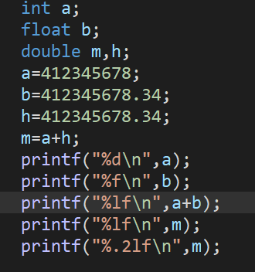
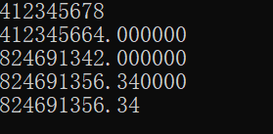
再谈数据类型转换

Slide 3
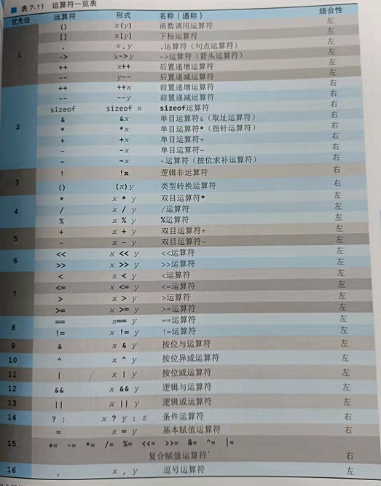

Slide 4
位异或操作交换两个整数
#include <stdio.h>
void main()
{
int a =1, b=2;
a ^= b;
// temp=a ^ b;
b ^= a ;
//b=b ^ temp; →a
a ^= b;
//a=temp ^ a; →b
printf( " a = %d, b = %d\n", a, b);
}

Slide 5
第3章 结构化程序设计
本章学习的目标是：
1、了解用计算机解决问题的基本方法；
2、掌握用结构化控制结构编写程序的方法，能编写简单的程序。
Notes:
要特别注意在编写程序之前程序算法的设计过程。
程序设计首先是要设计求解问题的算法，然后是编写程序、调试和测试程序。

Slide 6
3.1 基本语句
表达式语句
让计算机按照表达式所描述的计算公式做计算，其形式为：
表达式 ；
例如
赋值表达式语句在程序中最经常使用，习惯又称之为赋值语句。
k = k+2;
m = n = j = 3;
函数调用表达式之后接上分号：
函数调用；
该表达式语句虽未保留函数调用的返回值，但函数调用会引起参数传递和执行函数体，将使变量的值被初次设定或重新设定，或完成特定的处理工作。

Slide 7
空语句
空语句是只有一个分号组成的语句，形式为： ；
语言引入空语句是出于以下实用上的考虑。
为了构造特殊控制结构的需要。例如，循环控制结构的句法需要一个语句作为循环体，当要循环执行的动作已由循环控制部分完成时，就不再需要有一个实际意义的循环体，这时就需要用一个空语句作为循环体。（参考for , while 语句）
在复合语句的末尾设置一个空语句，用作转向的目标位置，以便能用goto语句将控制转移到复合语句的末尾。
引入空语句使语句序列中连续出现多个分号不再是一种错误，编译系统遇到这种情况，就认为单独的分号是空语句。

Slide 8
break语句
书写形式：break;
break语句必须出现在多路按值选择结构或循环结构中。break语句的执行强制结束它所在的控制结构，让程序从这个控制结构的后继语句继续执行。
break语句的应用实例，参见例3.9和例3.12。注意与 continue 语句的区别

Slide 9
continue语句
continue语句的书写形式是
continue；
continue语句只能出现在循环结构中，continue语句的执行将忽略它所在的循环体中在它之后的语句。
continue语句提早结束当前轮次循环体的执行，进入下一轮循环。
针对不同的循环结构，continue的功能有细微的差别。应用实例，参见例3.18和例3.21。
Notes:
如果continue语句在while语句或do_while语句循环体中，使控制转入对循环条件表达式的计算和测试；如果在for语句的循环体中，使控制转入到对for控制结构的表达式3的求值

Slide 10
return语句
return语句的执行将结束函数的这次执行，将控制返回到函数调用处。return语句有两种形式：
return ；
或
return 表达式；
第一种形式只能用于函数不返回结果的函数体中
第二种形式用于函数有返回结果的函数体中。
程序在执行第二种形式的return语句时，函数在返回前先计算return后的表达式，并以该表达式值作为函数返回值，带回到函数调用处继续计算。具体在第5章介绍。

Slide 11
goto语句
goto语句的一般形式为：goto 语句标号；
任何语句都可带语句标号, 如果语句有标号，写成如下形式：
标识符 ：语句
例如： start : i = 0;
程序可以用goto语句，将程序的控制无条件地转移到指定的语句处继续执行。
例如： goto start;
程序就转移到以start为标号的语句继续执行。
goto语句使程序的静态结构和程序的动态执行之间有很大的差别，因此应慎重使用goto 语句

Slide 12
程序的结构
goto语句能不能消除呢？1966年，G.Jacopini和C.Bohm从理论上证明：任何程序都可以用顺序结构、条件结构和循环结构表示。
1974年， D.E.Knuth对于goto语句的争论作了评述，他的基本观点：不加限制地使用goto，特别是使用往回跳的goto，会使程序的结构难于理解，应尽量避免。另一方面，为提高部分程序的效率，同时不破坏程序的良好结构，有控制地使用一些goto语句是有必要的。
部分现代语言，比如java，取消了goto语句，但是具有增强了的break和continue语句。

Slide 13
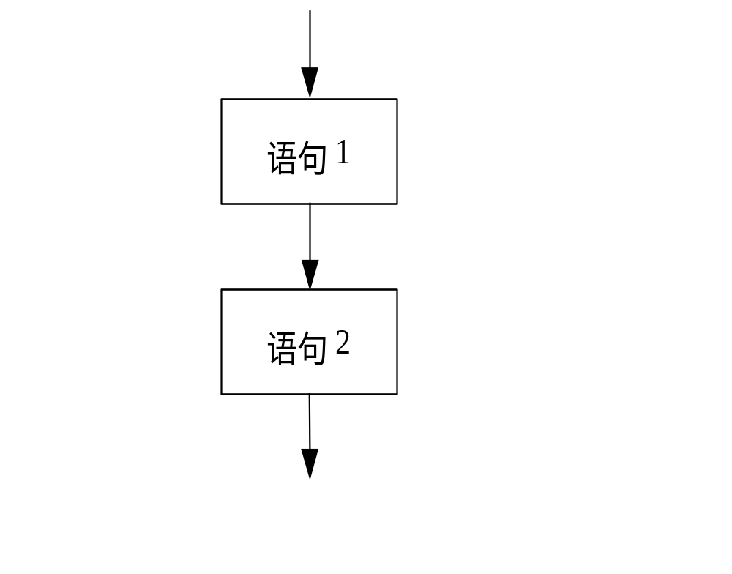
3.2 顺序结构
结构化程序设计提供三种基本控制结构：
顺序结构 选择结构 循环结构
顺序结构：描述一个计算操作序列，表示从序列的第一个计算开始，顺序执行序列中的每个计算，直至操作序列的最后一个计算。
在C程序中，用花括号包围起来的一组计算步骤序列，就构成C语言的复合语句。
在逻辑上，复合语句是单个语句，常用作其它结构的成分语句。

Slide 14
交换变量x、y的值
可分解为以下顺序执行的三个计算：
temp = x; /* 将x的值保护到变量temp */
x = y; /* 变量x置y值 */
y = temp; /* 变量y置temp的值 */
若把交换变量x、y的值作为一个不可分割的整体来考虑，应把它们写成复合语句：
{
/* 本复合语句要求外面为它定义temp变量 */
temp = x ;
x = y ;
y = temp ;
}

Slide 15
在构造复合语句时，可能需要临时工作变量。如上例中的temp变量。在语句序列之前可以插入变量定义，引入只有复合语句内的语句可使用的临时变量。从逻辑上，它的独立性更强，它不再要求外面为它定义专用变量。
{ int temp ; /* 定义自己专用的临时变量 */
temp = x ;
x = y ;
y = temp ;
}
注意！这里的temp只在“{ }”内有效。

Slide 16
3.2 选择结构
选择结构：
两路条件选择结构 与 多路按值选择结构
两路条件选择结构
两路条件选择结构有一个条件和两个供选择的分枝语句组成，用于按条件成立与不成立两种情况，作两中选一的控制。当条件成立时，选择分枝1执行；条件不成立时，选择分枝2执行。两路条件选择结构从两种情况中，通过对条件的计算判定，自动选取一个分枝执行。
if语句是用于描述两路选择的控制结构。

Slide 17
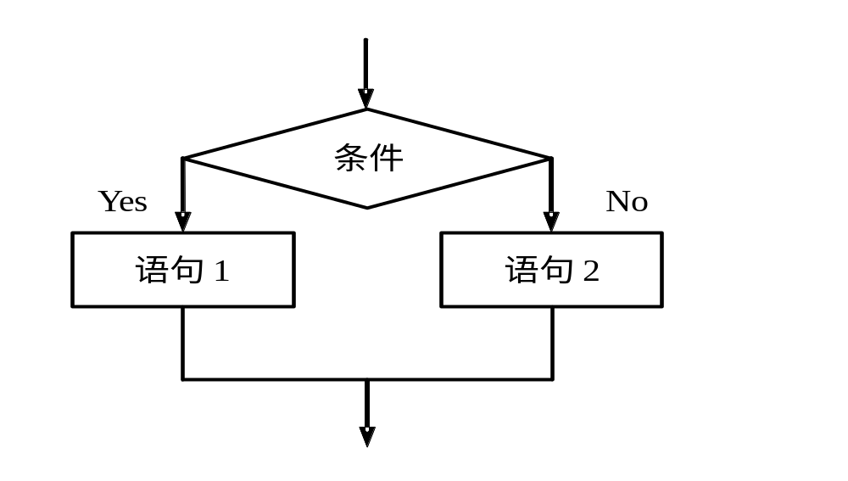
if 语句的基本形式 － （含 else）
1. if (表达式) 语句1 else 语句2
当条件成立时，选择语句1执行；条件不成立时，选择语句2执行。语句1、2可以是单个语句或复合语句。

Slide 18
【例3.1】求m = max(a, b)。
if ( a < b )
m = b ; /* 如果a < b */
else
m = a; /* 如果a >= b */

Slide 19
【例3.2】已知三角形的三条边长a、b、c,求三角形的面积。
if (a+b > c && b+c > a && c+a > b ) {
float s;
s = ( a + b + c ) / 2.0 ;
area = sqrt(s*(s-a)*(s-b)*(s-c)) ;
}
else
area = 0.0 ;
功 能: 计算一个非负实数的平方根
函数原型: math.h头文件的函数原型为double sqrt(double);

Slide 20
注意区别
if (表达式)
语句1；
else
语句2 ；
if (表达式)
语句1；
if （！表达式）
语句2 ；
int i=2， j=3;
if （i<3)
i++;
else
j++;
int i=2， j=3;
if （i<3)
i++;
If (i>=3)
j++;

Slide 21
2. if (表达式) 语句 --- 无 else
else之后的语句为空
表达式？
假（0）
真（非0）
语句
当条件成立时，选择语句执行；条件不成立时，结束if语句的执行。

Slide 22
【例3.3】若存于变量ch中的字符为大写英文字母，则将它改为对应的小写英文字母。
char ch;
if (ch >= ’A’ && ch <= ’Z’)
ch = ch – ’A’ + ’a’;
/* 减去大写‘A’的ascii码，加上小写‘a’的ascii码 */

Slide 23
3. 逐一判定的if 语句形式
if (表达式1) 语句1
else if (表达式2) 语句2
………
else if (表达式m) 语句m
else 语句n
【例3.4】
if (score >= 90)
printf("Excellent.\n");
else if ( score < 60 ) /* 连续判定 */
printf("Dismal.\n") ;
else printf("Typical.\n");

Slide 24
连续判定if语句的执行过程：
表达式1
假
真
假
表达式2
…
真
假
表达式m
真
语句1
语句2
语句m
语句n

Slide 25
说明
1. if 语句对表达式值的测试以非0或0作为真或假的标准。因此，当if语句以某表达式值不等于0为条件时，可写成表达式。
if (x+y != 0) printf(”x + y != 0\n”);
可简写成： if (x+y) printf(”x + y != 0\n”);
if (x == 0) printf(”x = 0\n”);
可简写成： if (!x) printf(“x = 0\n”);
2. 若if语句中的语句是一个简单语句，则这些简单语句之后会有一个分号，这是C语言对这些简单语句的基本要求。

Slide 26
3.若if语句中的语句要用语句序列（即为顺序结构）来实现，则必须将它们改写成复合语句，即逻辑上把它们变成一个语句。
if ( a > b ) /* 按小到大排列 */
{ temp = a; a = b; b = temp;}
4.在if语句中，每个else总要与它前面的if对应，不可以出现没有对应if的else。
if ( a < b ) max = b;
else max = a;
else max = c;//错误

Slide 27
5.嵌套的if语句
在if语句的成分语句又是if语句。
if语句嵌套的一般形式：
if ( 表达式1 )
if （ 表达式2 ）语句1
else 语句2
else
if （ 表达式3 ）语句3
else 语句4
说明：else总是与它前面最接近的if对应。

Slide 28
else总是与它前面最接近的if对应！！
存在二义性
if (表达式1)
if (表达式2）
语句1
else
语句2
if (表达式1)
if (表达式2）
语句1
else
语句2
要执行到语句2,表达式条件正确的是？
1. !(表达式1)
2. (表达式1) && !(表达式2)

Slide 29
上例中若要执行语句2的条件为：
!(表达式1)，可用以下两种方法实现：
方法一：if (表达式1)
{ /* 将分支语句变成一个复合语句 */
if (表达式2) 语句1
}
else 语句2
方法二：if (表达式1)
if (表达式2) 语句1
else ; /* 这里有1个空语句 */
else 语句2

Slide 30
【例3.5】输入三个整数，输出其中的最大数
为求三个数中的最大者，最简洁的办法是先将其中某一个预作最大者，然后逐一与其它两个数比较，当发现有更大者时，就以它重置最大者。
#include <stdio.h>
void main()
{ int a, b, c, max;
printf("输入三个整数\n");
scanf("%d%d%d", &a, &b, &c);
max = a;
if (max < b) max = b;
if (max < c) max = c;
printf("最大数是 %d\n", max);
}
求n个数的最大值，至少比较n-1次。

Slide 31
【例3.6】输入三个整数，按值从大到小的顺序输出。
有x、y、z三个变量，使满足关系x >= y >= z。
方法：先调整x和y，使x >= y；再调整x和z，使x >= z；至此，x为最大值。最后再调整y和z，使y >= z。
#include <stdio.h>
void main()
{ int x, y, z, temp;
printf("Enter x, y, z.\n");
scanf("%d%d%d", &x, &y, &z);
if (x < y) { temp = x; x = y; y = temp;}
if (x < z) { temp = x; x = z; z = temp;}
if (y < z) { temp = y; y = z; z = temp;}
printf("%d\t%d\t%d\n", x, y, z);
}
如果扩展到n个数的排序？

Slide 32
【例3.7】求一元二次方程的根
设一元二次方程为ax²+bx+c=0，对输入的系数a、b、c，有以下几种情况需要考虑：
(1)a≠0：方程有两个根。
(2)a=0，b≠0：方程退化为bx+c=0，方程根为：-c/b。
(3)a=0，b=0：方程为同义反复(c=0)，或矛盾(c≠0)。
由以上分析得到以下程序结构：
{ (1)输入方程系数a, b, c;
if ( a != 0.0 ) (2)求两个根;
else if ( b != 0.0 ) (3) 输出方程根 -c/b;
else if ( c == 0 ) (4) 输出方程同义反复字样;
else (5)输出方程矛盾字样；
}

Slide 33
分析1：对步骤⑴、⑶、⑷、⑸，用C语言描述非常简单。分析2：对步骤⑵，根椐判别式：
△=b²-4ac≥0，有两个实根
△=b²-4ac＜0，有两个复根
对于两个复根情况，可分别计算它们的实部和虚部。对于实根，也可根据上面给出的公式计算两个根。但是考虑到 b² >> 4ac 时，有一个根非常接近零。数值计算中，两个非常接近的数执行减法求出的值的精度很低。为此先求出一个绝对值大的根root1。然后，利用根与系数的关系: root1*root2 = c/a
即 root2=c/(a*root1)
求出root2。

Slide 34
用法：#include <math.h>
功能：求浮点数x的绝对值
double fabs( double x );。
#include <stdio.h>
#include <math.h> /* 使用数学库函数 */
void main()
{ double a,b,c,delta,re,im,root1,root2;
printf("输入方程系数a,b,c:");
scanf("%lf%lf%lf",&a,&b,&c);
if (a != 0.0){ /* 有两个根 */
delta = b*b-4.0*a*c; re = -b/(2.0*a);
im = sqrt(fabs(delta))/(2.0*a);
if (delta>= 0.0){/* 两个实根, 先求绝对值大的根*/
root1 = re + (b < 0.0 ? im : -im);
root2 = c/(a*root1);
printf("两实根是:%7.5f,%7.5f\n",root1,root2);
}

Slide 35
else
printf("两复根是 %7.5f+%7.5fI，%7.5f-%7.5fI\n",
re, fabs(im), re, fabs(im));
}
else /* a = 0.0 */
if (b != 0.0)
printf("单根 %7.5f\n", -c/b);
else if (!c)
printf("方程同义反复.\n");
else printf("方程矛盾。\n");
}

Slide 36
多路按值选择结构
Ｃ语言提供switch语句用于描述多路选择情况。
switch 语句的一般形式为：
switch(表达式)
{ case 常量表达式1: 语句序列1
case 常量表达式2: 语句序列2
...
case 常量表达式n: 语句序列n
default : 语句序列n+1
}

Slide 37
switch 语句的一些说明
switch后面括号内的表达式只限于是整型表达式、字符型表达式或枚举型表达式。 (整数型常量)
当表达式的值与某一个“case 常量表达式”的值相等时，就执行case后面的语句，只要未遇到break语句或goto语句就一直向下执行，直至switch语句出口。当所有条件都不匹配时，执行default后面的语句序列。
每一个case的常量表达式的值必须互不相同。
语句序列由任意条合法的Ｃ语句构成，也可以没有语句

Slide 38
switch 语句－执行过程
表达式=？
……
常量表达式1
常量表达式2
所有条件
都不满足
常量表达式n
语句序列1
语句序列2
.
.
.
.
.
.
语句序列n
语句序列n+1
语句序列n+1
语句序列n+1
语句序列n+1
说明：执行完一个case后面的语句，继续到下一个case继续执行。“case 表达式”相当于语句标号！

Slide 39
【例3.8】
char choice;
printf("Enter choice !(A, B, C, ...\n");
scanf("%c", &choice);
switch (choice) {
case ’A’ : printf(" A chosen!\n");
case ’B’ : printf(" B chosen!\n");
case ’C’ : printf(" C chosen!\n");
default : printf("default chosen!\n");
}
如输入字符’B’，则程序的执行将输出：
B chosen!
C chosen!
default chosen!

Slide 40
用break语句实现分枝互斥
break作用：控制转向switch语句的后继语句。
【例3.9】根据天气情况，安排活动的C代码。
int w_con; /* 天气情况变量定义 */
printf("天气如何?[1:晴天,2:多云,3:下雨]");
scanf("%d",&w_con);
switch (w_con)
{ case 1 : printf("上街购物!\n"); break;
case 2 : printf("去游泳!\n"); break;
case 3 : printf("在家看电视!\n");break;
default: printf("错误选择!\n");
}
break语句结束它所在的控制结构，让程序从这个控制结构的后继语句继续执行。

Slide 41
由于switch语句的表达式不允许是实型，应用于实型值选择情况时，通常需作适当处理并转换为整型。
【例3.10】计算
sin(x) 0.5 ≤ x < 1.5
y(x)= ln(x) 1.5 ≤ x < 4.5
exp(x) 4.5 ≤ x < 7.5
为了能用switch语句描述y(x)的计算，要把实型变量x的值映射到整型。即对于x的每个区间用1个或多个整数值表示。例如，将x加上0.5后取整，让区间[0.5,1.5)映射到1，区间[1.5,4.5)映射到2、3、4，区间[4.5,7.5)映射到5、6、7。
X取值范围 | ( int )(x + 0.5) | 函数
0.5 ≤ x < 1.5 | 1 | sin(x)
1.5 ≤ x < 4.5 | 2，3，4 | ln(x)
4.5 ≤ x < 7.5 | 5，6，7 | exp(x)

Slide 42
switch ((int)(x+0.5)) {
case 1: y = sin(x); break;
case 2:
case 3:
case 4: y = ln(x); break;
case 5:
case 6:
case 7: y = exp(x); break;
default :
printf(“自变量x值超出范围\n”);
break;
}

Slide 43
3.4 循环结构
C语言提供描述三种不同的循环结构的语句：
while循环、do_while循环、for循环
while循环结构
While语句的一般形式：
while (表达式)
语句
执行步骤：
Step1 计算表达式的值；
Step2 当表达式的值为真（非0）时，转Step(3)；
当表达式的值为假（为0）时，则结束while语句；
Step3 执行while语句的循环体，并转Step(1)
（从而构成循环）。
循环条件
循环体

Slide 44
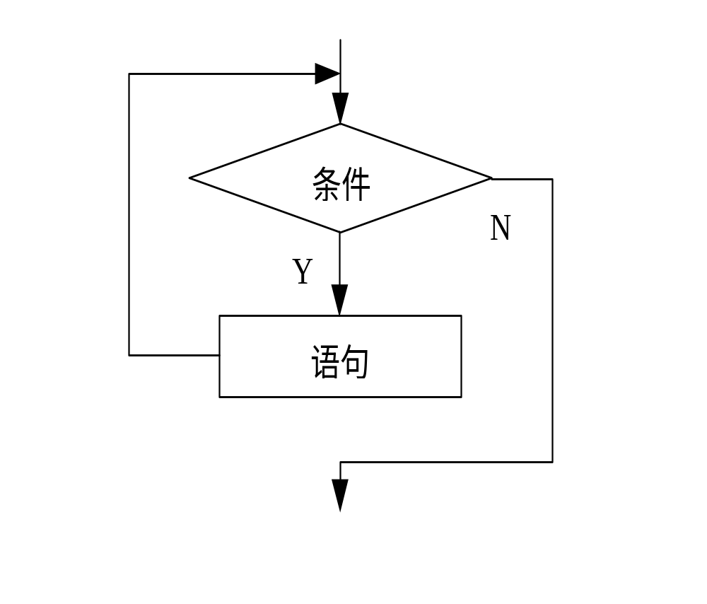
while语句的流程图表达
【例3.11】求
s = 1 + 2 + … + 100
用while语句可描述如下：
s = 0;
i = 1;
while (i <= 100)
{ s += i;
i++;
}
while 入口
循环体可改为
s += i ++;
while 出口

Slide 45
说明
循环体如果包含一个以上的语句，应该用花括号括起来，以复合形式出现；如果不加花括号，则while语句的范围只到while后面第一个分号处。
在循环体中，应有使循环趋向于结束的语句。如上例中循环结束的条件是i>100，用i++语句达到此目的；如果无i++语句，将导致循环条件永远成立，永不结束。
当循环体为空时，可用空语句代替。
例如：跳过输入的空白类字符：
while(( c = getchar() ) == ’ ’|| c == ’\t’)；
无循环体，
用空语句表示

Slide 46
有时很难写出循环条件，可用 1 代之
（表示条件为真）,但在循环体中必须有 break 语句（用于跳出循环）。
while (1) {
...
if (表达式) break;
...
}
break语句结束它所在的控制结构，让程序从这个控制结构的后继语句继续执行。

Slide 47
【例3.12】求学生平均成绩，当输入负数时结束
#include <stdio.h>
void main()
{int sum, count, mark;
sum = 0; count = 0;
while (1) { /* 循环条件永远为真 */
printf("输入成绩(小于0结束)\n"); scanf("%d",&mark);
if (mark < 0) break; /* 跳出while循环 */
sum += mark; count++;
}
if(count)
printf("平均成绩为：%.2f\n", ((float)sum)/count);
else printf("没有数据输入.\n");
}

Slide 48
【例3.13】统计输入字符行中，空白类字符、数字符和其它字符的个数
#include <stdio.h>
void main()
{int c, nwhite, nother, ndigit;
nwhite=nother=ndigit=0;
printf(”输入字符行\n”);
while ((c = getchar()) != ’\n’)
{
switch ( c ) {
case ’0’:case ’1’:case ’2’:case ’3’: case ’4’:
case ’5’:case ’6’:case ’7’:case ’8’: case ’9’:
ndigit++; break;
case ’ ’:case ’\t’: nwhite++; break;
default: nother++; break;
}
}
printf(”digit = %d\twhite space = %d\tother = %d\n”, ndigit, nwhite, nother);
}

Slide 49
do-while循环结构
do-while语句的一般形式：
do
语句
while (表达式);
执行步骤：
Step1 执行do-while语句的循环体;
Step2 求while之后的表达式的值；
Step3 当表达式的值为真（非0）时，转Step1
（从而构成循环）；如值为假（为0），则结束while语句。
注意：分号是do-while语句的结束符，不能省略。
循环体
循环条件

Slide 50
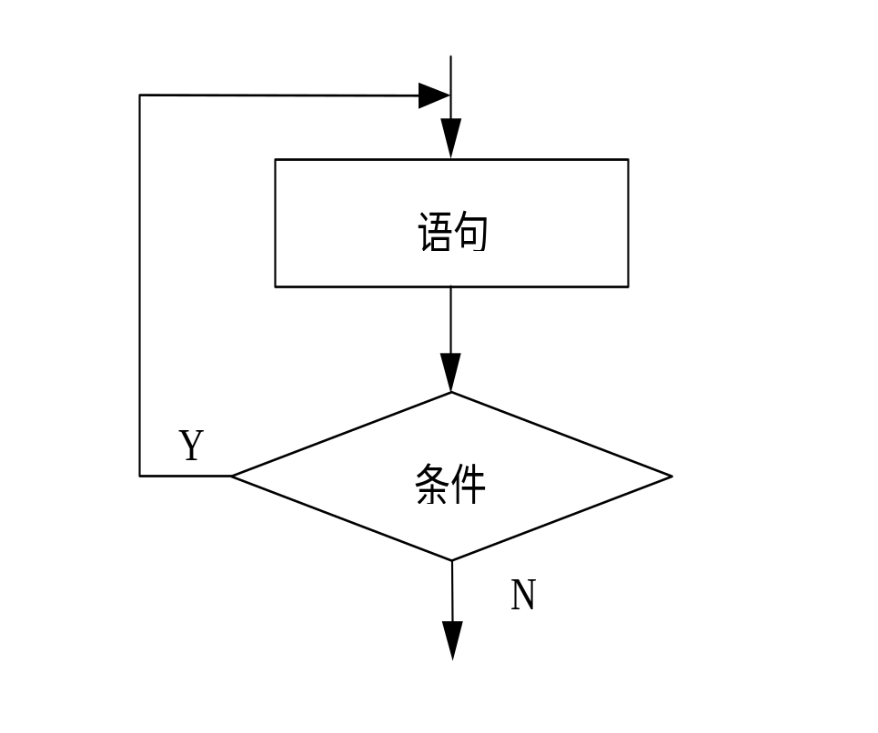
do-while语句的流程图表达
do-while 入口
【例3.14】求
s = 1 + 2 + … + 100
用do-while语句可描述如下:
s = 0;
i = 1;
do {
s += i++;
} while (i <= 100);
do-while 出口

Slide 51
当循环体有多个语句组成时，必须要将这多个语句改造成复合语句，即加花括号。当循环体只有一个语句时，也可以不用花括号。例如：
s = 0;
i = 1;
do
s += i++;
while (i <= 100);

Slide 52
说明
与while语句一样，当循环体由多个语句组成时，必须把它们书写成复合语句。
while与do-while区别
while：先判别表达式，后执行循环体，当while表达式第一次为假时，循环体一次也不执行。
do-while：先执行循环体，后判别表达式。因此，使用do-while至少执行一次循环体。

Slide 53
【例3.15】求方程f(x)=3x³+4x²-2x+5的实根。
说明：
1. 用牛顿迭代方法求方程f(x)=0的根的近似解:
x_{k+1}=x_{k}-f(x_{k})/f’(x_{k})， k=0,1,…
2. 当修正量d_{k}=f(x_{k})/f’(x_{k}) 的绝对值小于某个很小数ε时，x_{k+1}就作为方程的近似解。
3. 下面的程序取迭代初值为-2， ε= 1.0e-6。

Slide 54
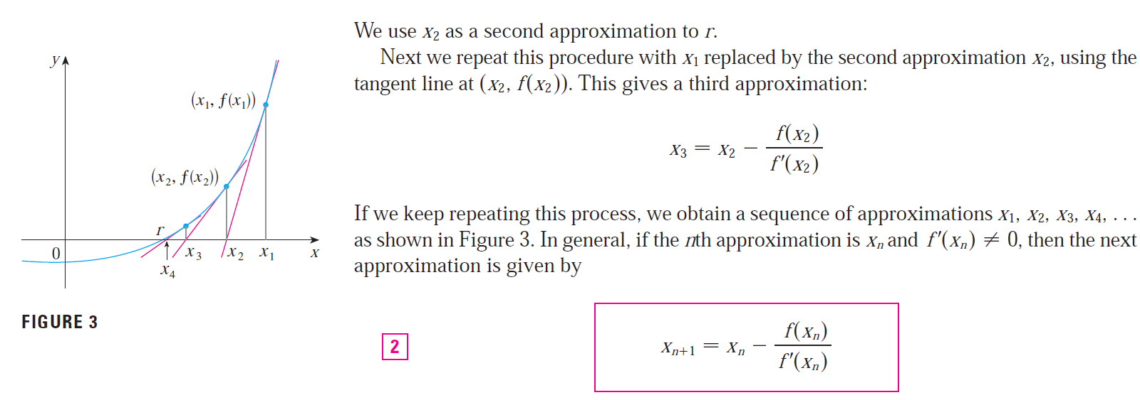
Newton method牛顿法

Slide 55
#include <stdio.h>
#include <math.h> /* 引用数学函数 */
#define Epsilon 1.0e-6
void main()
{ double x, d;
x = -2.0;
do {
d = (((3.0*x+4.0)*x-2.0)*x+5.0)/
((9.0*x+8.0)*x-2.0); /* f(x)/f'(x) */
x = x-d;
} while (fabs(d) > Epsilon);
printf("The root is %.6f\n", x);
} 结果为： The root is -2.053319

Slide 56
【例】寻找一个最小整数，要求满足以下条件：
被3除余2，被5除余3，被7除余4。
#include <stdio.h>
void main()
{ int i = 2;
do
i++;
while(!(i%3 == 2 && i%5 == 3 && i%7 == 4));
printf("被3除余2，被5除余3，被7除余4的最小数是:
%d\n", i);
}

Slide 57
一个运行效率更高的求解方法
采用分阶段的办法，先让变量在保证满足条件被3除余2情况下，寻找被5除余3的解；接着在保证被3除余2和被5除余3的条件下，寻找被7除余4的解，这样做能简化循环条件，并能加快找解的速度。
#include <stdio.h>
void main()
{ int i = 2; /* 初值i被3除余2 */
do i += 3
while (i % 5 != 3);
while (i % 7 != 4)
i += 15; /* 取3×5继续满足被3除余2，被5除余3 */
printf("被3除余2，被5除余3，被7除余4的最小数是:
%d\n", i);
} /* 结果为：53 */
找除以5余3的数，
i+3 继续满足被3除余2

Slide 58
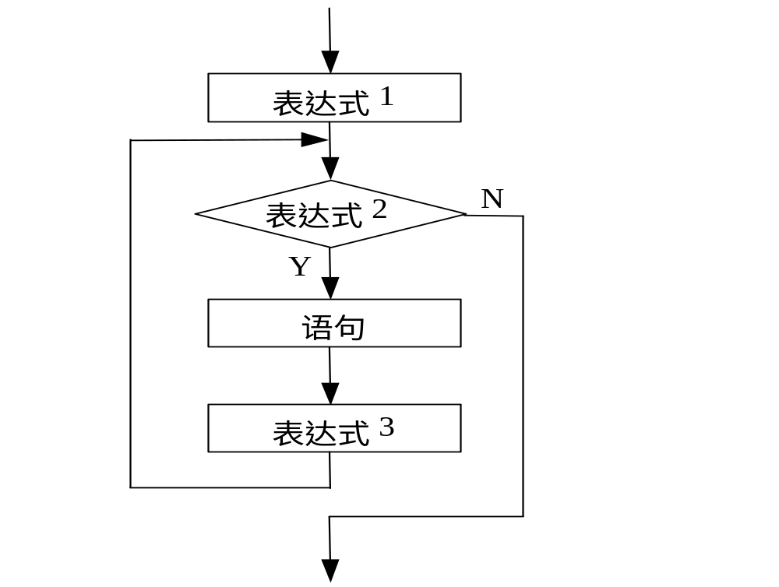
for循环结构
循环条件
for语句入口
for语句的一般形式：
for(表达式1；表达式2；表达式3)
语句
执行步骤：
Step1 计算表达式1
Step2 当表达式2的值为真(非0)，转Step3；
当表达式2的值为假(为0)，结束for语句。
Step3 执行循环体
Step4 计算表达式3
Step5 转向Step2
循环体
for语句出口

Slide 59
for 语句的流程图表达
【例3.17】求
s = 1 + 2 + … + 100
用for语句可描述如下：
s = 0;
for(i=1; i<=100;i++)
s += i;
可改写为
for(s=0,i=1;i<=100;i++)
s +=i;

Slide 60
说明
1. for语句的形式也可用以下while语句来表达：
表达式1；
while (表达式2)
{ 语句
表达式3；
}
2. for语句的表达式2是控制循环的条件；表达式1的作用是对控制循环的有关变量赋初值（允许对多个变量赋初值，用逗号分隔）；表达式3用于修正有关变量；语句是循环体。

Slide 61
3. for语句的一般形式中，表达式1、表达式2
和表达式3都可以省略。
表达式1省略：表示没有赋初值部分，或在for语句前已为有关变量赋了初值。
如求 s = 1 + 2 + … + 100的另一种程序描述
s = 0;
i = 1;
for( ; i <= 100; i++)
s += i;

Slide 62
求 s = 1 + 2 + … + 100的更多的不同程序描述
表达式2省略：
表示循环条件永远为真，可能循环体内有控制转移语句转出for语句。
for( s = 0, i = 1; ; i++ ) {
s += i;
if(i == 100) break;
}
表达式3省略：表示没有修正部分，对变量的修正已在循环体内一起完成。
for( s = 0, i = 1; i <= 100; )
s += i++;

Slide 63
4. 不管表达式1、表达式2和表达式3省略情况如何，其中两个分号都不能省略。
如果三个表达式都省略，用以下形式表示：
for( ; ; )
语句
例如：求 s = 1 + 2 + … + 100，
下面都是合理的for语句描述。
① for(s=0,i=1; i<=100; s+=i,i++);
② for(s=0,i=1; s+=i,i<100; i++);
③ for(s=0,i=0; i<100; ++i,s+=i);
④ for(s=0,i=1; i<=100; s+=i++);

Slide 64
注意陷阱
四则运算
数据类型转换
运算符的优先级
运算符的结合顺序
程序比较与数学比较的区别

Slide 65
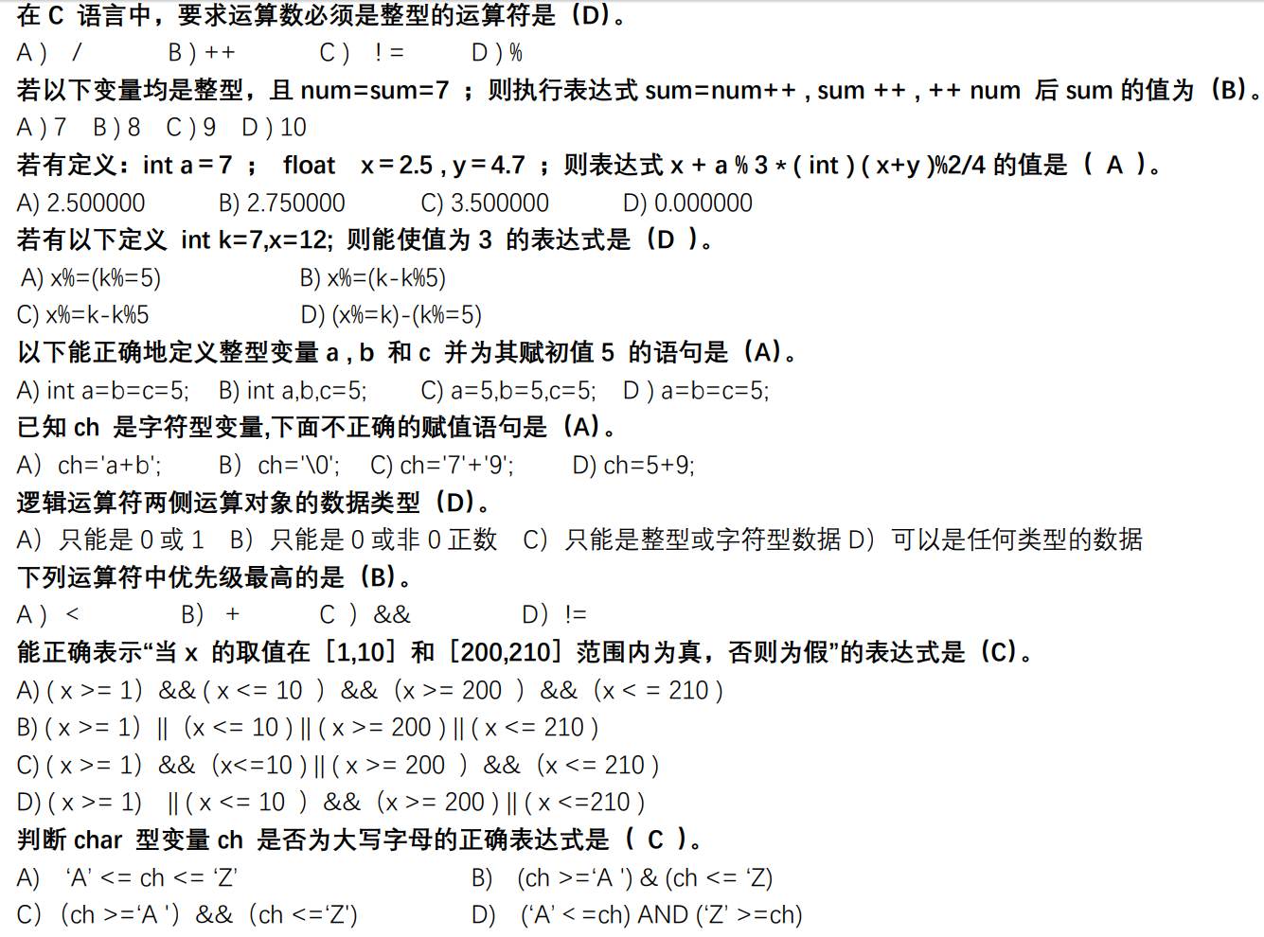
习题精讲

